Slide 1
SANGYAN INVESTOR RESILIENCE HACKATHON · SEBI × NSDL × SNTC IIT-BHU
SatarkPay · सतर्कपे
पैसे भेजने से पहले 60 सेकंड · धोखाधड़ी के बाद 60 मिनट
UPI fraud interception + evidence pipeline — 100% on-device, zero cloud,
koi SMS permission nahi, koi contacts access nahi.
Team SCΛMURΛI — Nishant Kumar · Prince Singh · Kartik Singh
Live demo: sudonishant.github.io/satarkpay-repo

Slide 2
THE PERSON
रामू काका, 62 · Patna, Bihar
10:42 AM “Beta, bank se call aaya tha — KYC band ho raha hai.”
10:47 AM Unhone ek app install karwaya. Screen unke paas chali gayi.
10:52 AM ₹30,000 chale gaye. Teen alag UPI ID par.
11:40 AM Bank ne kaha: “complaint kariye.”
Portal khola — 14 fields, kya bharu?
Aaj tak: paisa wapas nahi aaya.
90 सेकंड में सब खत्म
Fraud ka golden hour hai pehle 1–6 ghante.
Par sirf ~10% log us window me report kar paate hain — kyunki
ghabrahat me kisi ko nahi pata hota ki pehla kadam kya hai.
Hamara focus yahin hai:
pehle roko → warna turant complaint pack taiyaar.
SatarkPay · SANGYAN (SEBI × NSDL × SNTC IIT-BHU) · Team SCΛMURΛI — Nishant Kumar · Prince Singh · Kartik Singh
2

Slide 3
THE SCALE
यह कोई edge case नहीं है
₹1.6L Cr+
16+ करोड़
9 / 10
~10%
UPI पर हर महीने करोड़ों लेनदेन —
fraud surface बड़ा है
demat accounts, 70%+
non-metro / Tier-2-3 se
individual F&O traders
net loss me (SEBI study)
hi log golden hour me
report kar paate hain
Access ne confidence ko overtake kar liya hai. Naye user ko UPI toh aata hai,
par ye nahi pata ki QR scan karke PIN daalne se पैसे मिलते नहीं — कटते हैं.
SatarkPay · SANGYAN (SEBI × NSDL × SNTC IIT-BHU) · Team SCΛMURΛI — Nishant Kumar · Prince Singh · Kartik Singh
3

Slide 4
THE GAP
आज जो चेतावनी मिलती है, वह बहुत देर से मिलती है
❌ आज क्या होता है
✅ SatarkPay क्या करता है
• SMS alert पैसे कटने के बाद आता है
• Bank dispute form 20+ fields ka
• Screenshots bikhre hue, koi hash nahi
• “क्या करूँ?” का जवाब किसी के पास नहीं
• Recovery agent dobara paise maangta hai
• पैसे जाने से पहले रोकता है (cooling-off)
• एक tap me 1930 / NCRP complaint pack
• Crop → redact → OCR → SHA-256 chain
• हर step पर “अभी क्या करें” — हिंदी में
• कोई recovery agent, कोई दूसरा charge
Hamara does not compete with the bank — hum wo 90 second bharte hain jo bank aur user ke beech khali hai.
SatarkPay · SANGYAN (SEBI × NSDL × SNTC IIT-BHU) · Team SCΛMURΛI — Nishant Kumar · Prince Singh · Kartik Singh
4

Slide 5
WHAT WE BUILT
SatarkPay — ek line me
एक on-device layer जो आपके message, QR और payment intent को पैसे जाने से पहले पढ़ता है —
और अगर पैसा चला जाए, तो 60 मिनट में complaint-ready evidence pack बना देता है.
M1
M2
M3
M4
M5
M6
M7
M8
Chat-Before-Pay
Screenshot Radar
Domain Trust
SEBI Registry
AI Sanchalak
Intel Desk
1930 Auto-Report
Scam Library
7 modules + 1 public-safety library · पूरी तरह offline · browser me bhi, Android app me bhi
→ अभी live demo
SatarkPay · SANGYAN (SEBI × NSDL × SNTC IIT-BHU) · Team SCΛMURΛI — Nishant Kumar · Prince Singh · Kartik Singh
5

Slide 6
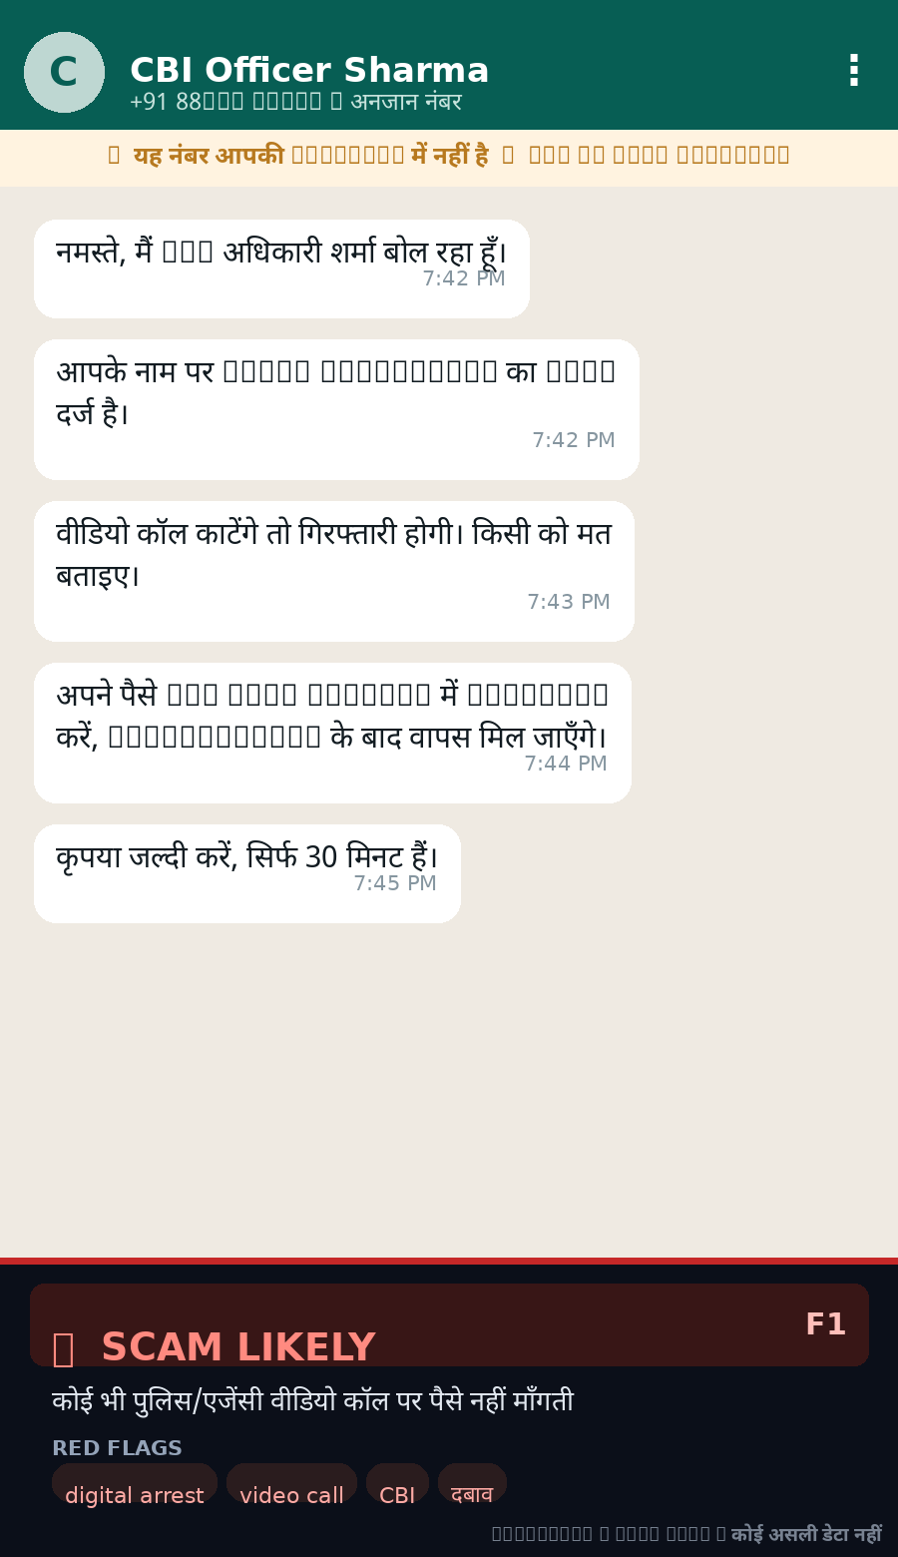
LIVE
Digital Arrest call — SatarkPay kya dekhta hai
SCAM LIKELY · F1
अभी क्या करें
“CBI” + “video call”
+ “transfer to safe account”
+ “किसी को मत बताइए”
= Digital Arrest (F1)
Confidence 0.99 · 11 ms
1. कॉल काटें — बात खत्म
2. किसी “safe account” में पैसा न भेजें
3. परिवार को बताएं
4. 1930 पर रिपोर्ट करें
5. Number + profile save रखें
Screenshot synthetic hai · demo purpose · कोई असली व्यक्ति का डेटा नहीं
SatarkPay · SANGYAN (SEBI × NSDL × SNTC IIT-BHU) · Team SCΛMURΛI — Nishant Kumar · Prince Singh · Kartik Singh
6

Slide 7
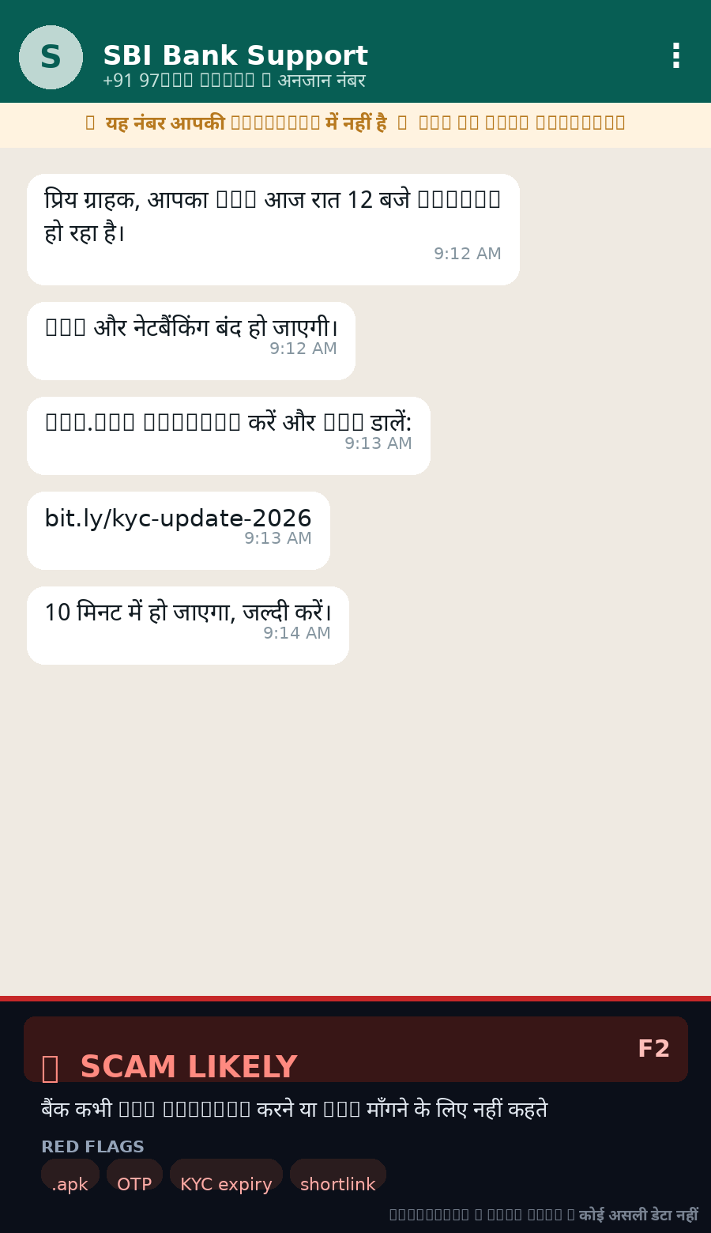
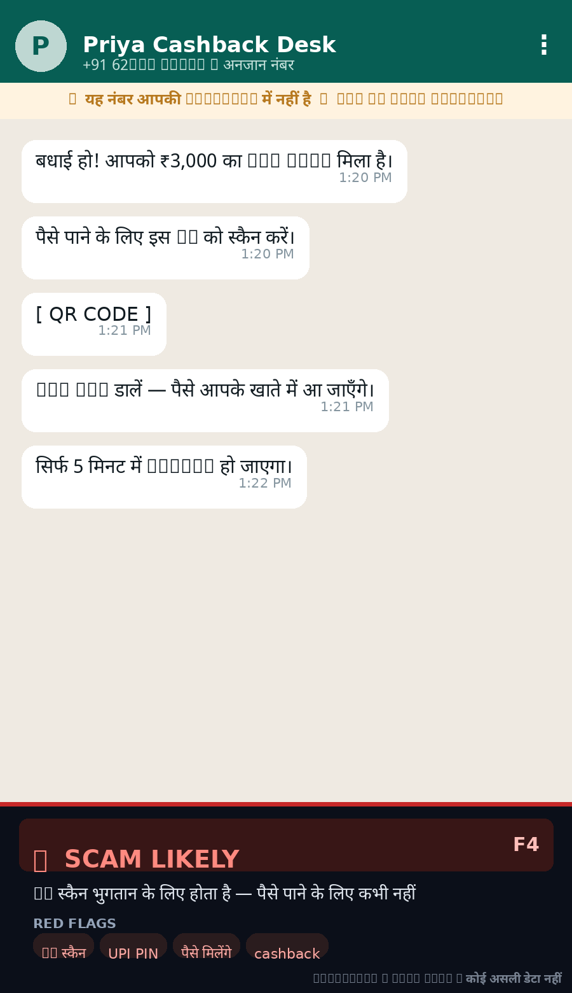
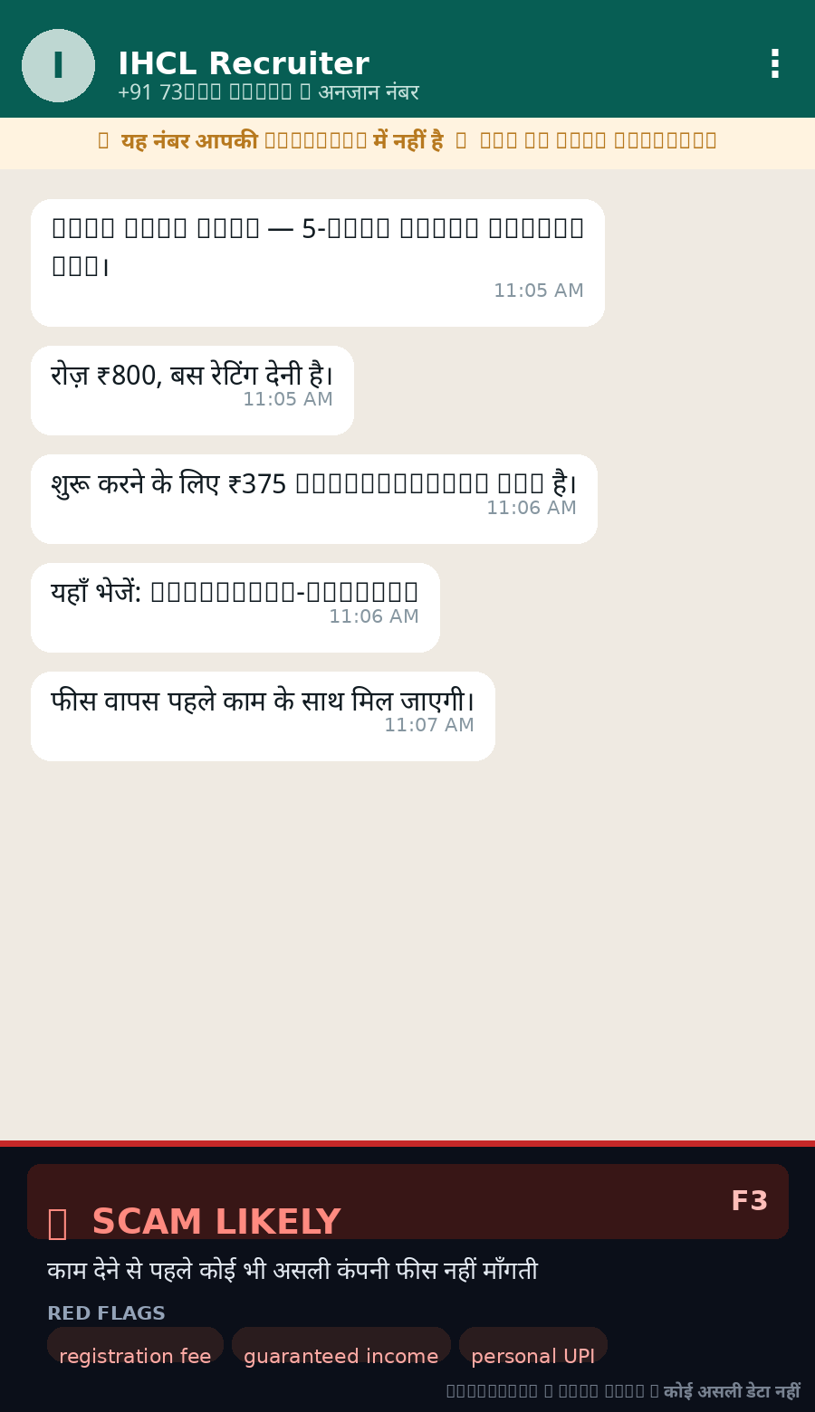
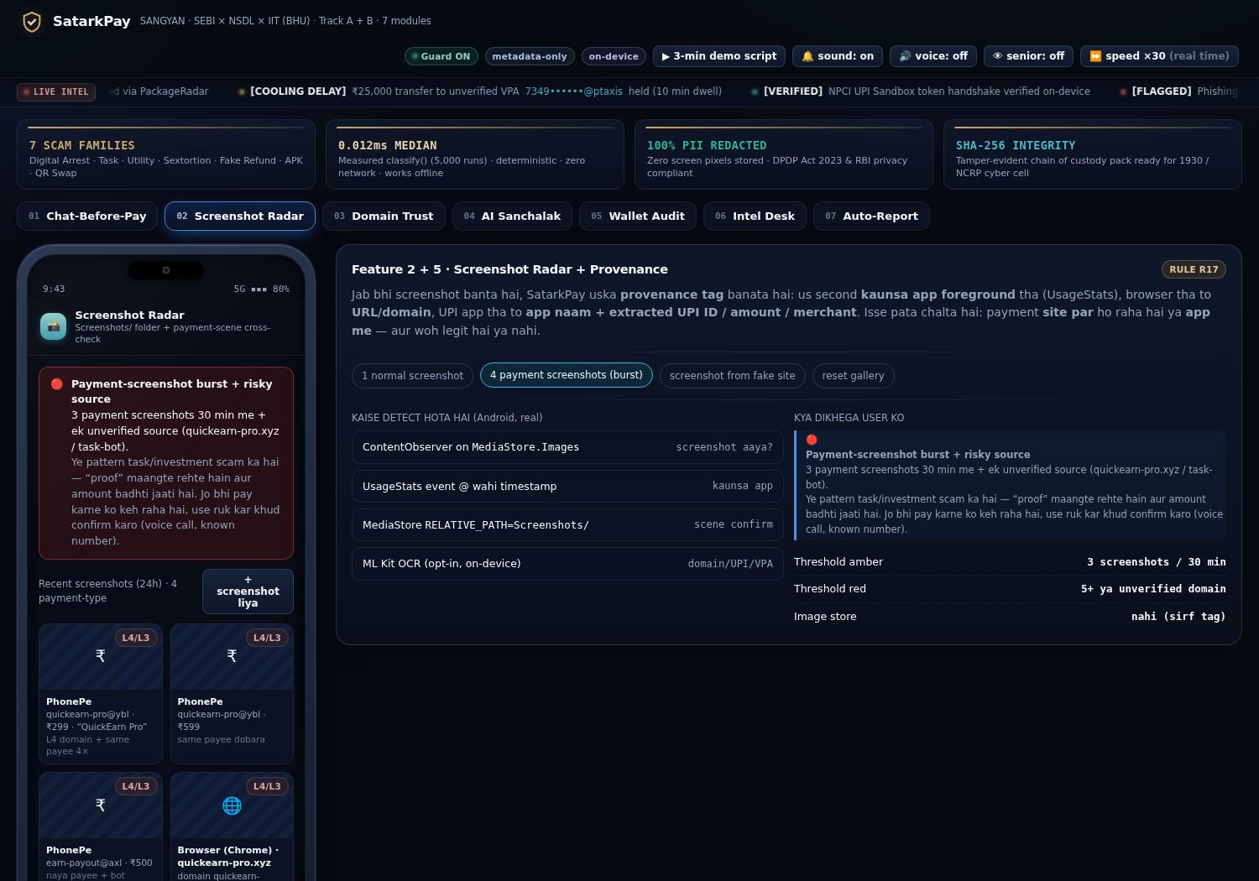
LIVE
4 अलग scam families — ek hi engine
F2 · KYC / APK
F4 · QR refund trap
F3 · Fake job fee
Screenshot Radar
35+ deterministic rules · F1–F6 + general heuristics · हर verdict के साथ कारण और citation — “kyun” हमेशा दिखता है
SatarkPay · SANGYAN (SEBI × NSDL × SNTC IIT-BHU) · Team SCΛMURΛI — Nishant Kumar · Prince Singh · Kartik Singh
7

Slide 8
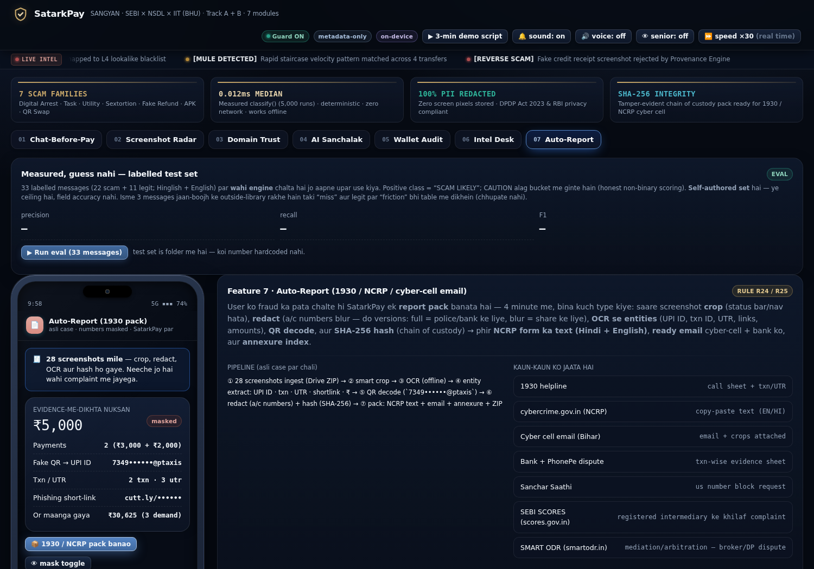
LIVE
अगर पैसा चला जाए — 1930 pack, 60 मिनट में
Evidence pipeline (CLI → app)
crop_tool.py
smart crop — status bar / nav / black bars हटाए
redaction
account, phone, VPA, OTP — sab mask
OCR
offline RapidOCR — Devanagari + Latin
entities
UPI ID · Txn · UTR · links · amounts
hashes
हर file ka SHA-256 → chain of custody
pack
NCRP-ready text (हिंदी + English) + email draft
SatarkPay · SANGYAN (SEBI × NSDL × SNTC IIT-BHU) · Team SCΛMURΛI — Nishant Kumar · Prince Singh · Kartik Singh
8

Slide 9
HOW IT WORKS
तीन बक्से — बस इतना
1 · SIGNAL
2 · ON-DEVICE ENGINE
3 · ACTION
Message paste / share
QR scan · screenshot
notification (consent)
35+ rules · PII redaction
domain ladder · <12 ms
network = ZERO
Cooling-off timer
“अभी क्या करें” · हिंदी voice
1930 / NCRP pack
क्या आता है
क्या सोचता है
क्या करता है
Rule engine deterministic hai — इसलिए हर verdict explainable hai (reason + citation).
AI optional hai, और cloud ko जाने से पहले PII redact हो जाती है.
SatarkPay · SANGYAN (SEBI × NSDL × SNTC IIT-BHU) · Team SCΛMURΛI — Nishant Kumar · Prince Singh · Kartik Singh
9

Slide 10
PROOF
numbers — measured, estimated nahi
95.0%
90.5%
92.7%
Precision
Recall
F1 score
11.7 ms
66/66
0
p50 latency
web smoke tests
network calls
(inference me)
33 labelled messages · 5,000-run latency benchmark · p95 31.5 ms · p99 373 ms
⚠ Eval set self-authored hai — ye ceiling hai, real-world estimate नहीं. Honest note deck me hai.
SatarkPay · SANGYAN (SEBI × NSDL × SNTC IIT-BHU) · Team SCΛMURΛI — Nishant Kumar · Prince Singh · Kartik Singh
10

Slide 11
TRUST
Privacy by design — सिर्फ claim नहीं
Permissions
READ_SMS · READ_CONTACTS · QUERY_ALL_PACKAGES · Accessibility = ZERO
Processing
100% on-device. Inference me network call hi nahi hota.
Cloud
Sirf optional deep-analysis, aur उससे पहले PII redact हो जाती है.
Storage
Raw screenshot turant delete; sirf hash + masked entities rehte hain.
Consent
Interception ke liye explicit opt-in — बिना पूछे कुछ नहीं पढ़ा जाता.
Compliance
PS guardrail: कोई stock tip नहीं, कोई monetisation नहीं · DPDP-aligned.
सीमा: Android app abhi manual-paste / share mode me hai. Notification-based auto-interception v2 me, explicit consent ke saath.
SatarkPay · SANGYAN (SEBI × NSDL × SNTC IIT-BHU) · Team SCΛMURΛI — Nishant Kumar · Prince Singh · Kartik Singh
11

Slide 12
HONESTY + NEXT
हमने क्या नहीं बनाया, और सोमवार से क्या
🔻 What we cut and why
▶ What happens Monday
• SMS auto-read — PS guardrail + privacy
Isliye humने notification-consent path चुना (v2)
• Cloud ML — latency + PII risk
Isliye deterministic rules pehle, AI optional
• Market-size slide — judge को product dikhना है,
report का number नहीं
• “Recovery guarantee” — सच नहीं है,
इसलिए promise भी नहीं करते
1. Share-target (WhatsApp → SatarkPay)
zero permission, aaj hi kaam karta hai
2. Notification consent + dwell correlation
asli interception, opt-in ke saath
3. Bhashini + IVR/USSD
10 regional languages · feature phone
4. Live SEBI / NSDL registry check
format validation se aage, asli API
पैसे भेजने से पहले 60 सेकंड · धोखाधड़ी के बाद 60 मिनट — धन्यवाद
SatarkPay · SANGYAN (SEBI × NSDL × SNTC IIT-BHU) · Team SCΛMURΛI — Nishant Kumar · Prince Singh · Kartik Singh
12

